Slide 1
La presenza delle comunità straniere in provincia di Bolzano e l’apporto interculturale
18.10.2025
Fernando Biague, psicologo sociale
– Centro di Ricerca e Formazione sull’Intercultura (Bressanone)

Slide 2
POPOLAZIONE STRANIERA RESIDENTE per cittadinanza- 1990
Nazionalità
Germania | 2.454
Austria | 1.150
Olanda | 85
Francia | 39
Svezia | 27
Hungheria | 21
Spagna | 19
Polonia | 18
Cecoslovacchia | 18
ALTRI | 59
Totale (Europa EU - Europa UE) | 3.888
Nazionalità
Svizzera | 162
Gran Bretagna | 91
Jugoslavia | 83
ALTRI | 12
Totale (Europa non UE) | 348
Nazionalità
Marocco | 192
Tunisia | 185
Senegal | 60
Algeria | 18
Egitto | 17
ALTRI | 25
Totale (Africa) | 497
Nazionalità
Pakistan | 47
Cina | 30
Siria | 10
Iran | 10
ALTRI | 45
Totale (Asia) | 142
Nazionalità
USA | 62
Brasile | 30
Colombia | 22
Canada | 15
Repubblica Domenicana | 15
Panama | 13
Peru | 12
ALTRI | 34
Totale (America) | 203
Nazionalità
Australia | 15
Nuova Zelanda | 3
Totale (Oceania) | 18
Nazionalità
Apolidi | 36
Totale (Apolide) | 36
Totale complessivo | 5.134

Slide 3
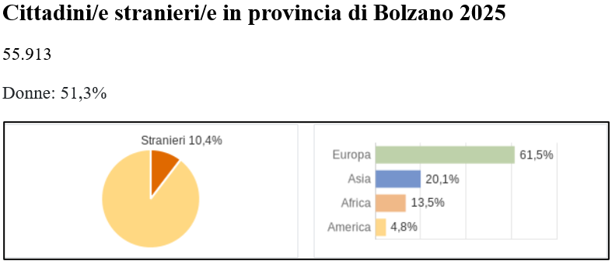

Slide 4
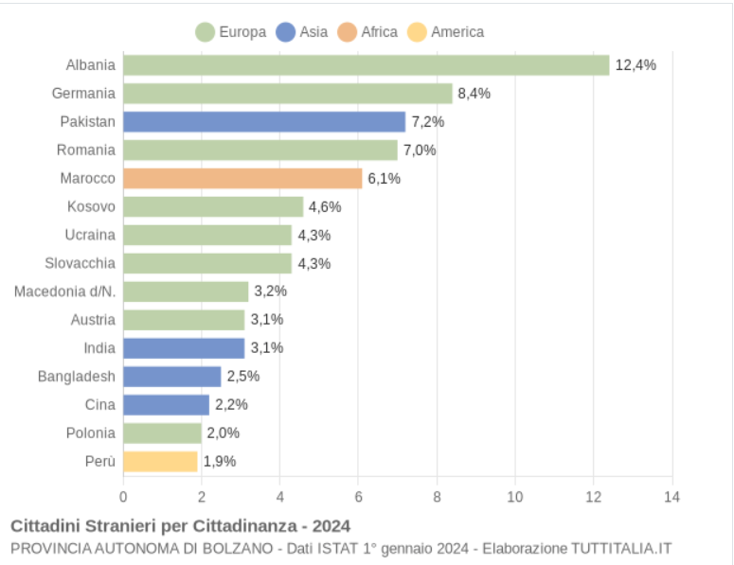
Anno | Residenti stranieri/e | Nazionalità
1990 | 5.134 | 76
2025 | 55.913 | 150
55.913 : 5.134 = 10,… (incremento è oltre 10 volte)
55.913:35 anni = 1.597 stranieri/e che arrivano mediamente ogni anno in Alto Adige

Slide 5
Persone straniere residenti nei 116 Comuni della provincia di Bolzano
Comuni | N | %
Bolzano | 15.466 | 27,7
Merano | 7.338 | 13,1
Bressanone | 2.757 | 4,9
Laives | 1.813 | 3,2
Brunico | 1.796 | 3,2
Appiano sulla strada d.v. | 1.370 | 2,5
Lana | 1.214 | 2,2
Vipiteno | 855 | 1,5
Caldaro sulla strada d.v. | 797 | 1,4
Castelrotto | 687 | 1,2
Salorno sulla strada d.v. | 664 | 1,2
Silandro | 662 | 1,2
Naturno | 658 | 1,2
Renon | 598 | 1,1
Egna | 587 | 1,0
Laces | 557 | 1,0
Lagundo | 526 | 0,9
Varna | 523 | 0,9
Campo Tures | 521 | 0,9
Malles Venosta | 493 | 0,9
Terlano | 472 | 0,8
Brennero | 452 | 0,8
Ortisei | 427 | 0,8
Ora | 425 | 0,8
Chiusa | 422 | 0,8
Rio di Pusteria | 420 | 0,8
Prato allo S. | 409 | 0,7
Fiè allo S. | 356 | 0,6
Nova Ponente | 349 | 0,6
Fortezza | 328 | 0,6
Marlengo | 308 | 0,6
Valdaora | 306 | 0,5
Naz-Sciaves | 302 | 0,5
Dobbiaco | 290 | 0,5
Lasa | 290 | 0,5
Scena | 286 | 0,5
Parcines | 273 | 0,5
San Candido | 271 | 0,5
Sarentino | 267 | 0,5
Altri | 9.378 | 16,8
Totale | 55.913 | 100,0

Slide 6
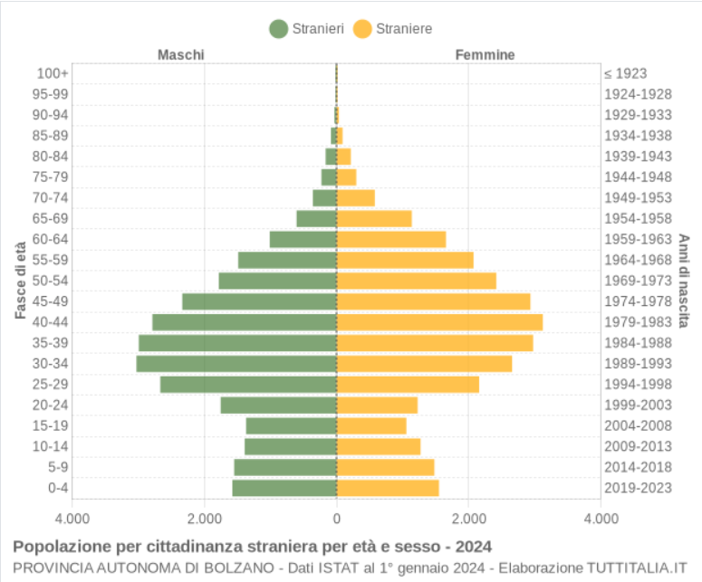

Slide 8
Lavoro subordinato
Paese | Non residenti | Residenti | Totale
Romania | 4.608 | 1.788 | 6.396
Albania | 934 | 3.059 | 3.993
Pakistan | 1.116 | 1.720 | 2.836
Germania | 581 | 2.011 | 2.592
Slovacchia | 1.236 | 1.141 | 2.377
Ucraina | 641 | 1.426 | 2.067
Marocco | 718 | 1.344 | 2.062
India | 624 | 834 | 1.458
Polonia | 770 | 538 | 1.308
Kosovo | 305 | 977 | 1.282
Austria | 251 | 774 | 1.026
Bangladesh | 341 | 635 | 976
Peru | 303 | 636 | 939
Macedonia | 218 | 705 | 922
Ungheria | 416 | 500 | 916
Bulgaria | 459 | 294 | 753
Tunisia | 251 | 415 | 666
Moldavia | 228 | 368 | 596
Serbia | 274 | 325 | 600
Repubblica Ceca | 185 | 194 | 380
Senegal | 121 | 327 | 448
Cina | 240 | 341 | 581
Croazia | 287 | 211 | 498
Bosnia Erzegovina | 72 | 199 | 271
Colombia | 90 | 191 | 281
Ghana | 43 | 186 | 229
Altri | 1.959 | 4.293 | 6.249
Totale | 17.271 | 25.432 | 42.702

Slide 9
Lavoro autonomo
Genere | N | %
Maschi | 4.307 | 77,9
Feemmine | 1.221 | 22,1
Totale | 5.528 | 100,0
Settori | N | %
Agricoltura, silvicoltura pesca | 220 | 4,0
Industria | 1.677 | 30,3
Servizi | 3.267 | 59,1
X Imprese non classificate | 364 | 6,6
Totale | 5.528 | 100,0
BOLZANO. Titolari di impresa per principali Paesi di nascita per regione (2024)
Provincia | Paesi di nascita
Bolzano | Albania | Germania | Austria | Pakistan | Marocco
 | 20,8 | 10,2 | 7,3 | 7,0 | 6,8

Slide 10
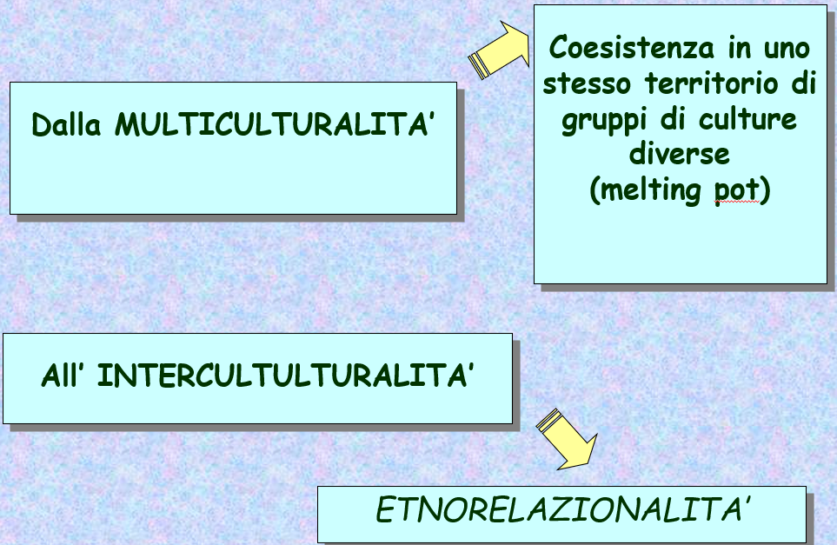
Apporto intercultturale

Slide 11
UNESCO (2006) – “Linee guida sull’educazione interculturale”
“L’educazione interculturale è un processo dinamico che promuove il rispetto reciproco, la comprensione, la solidarietà e la convivenza pacifica tra persone e gruppi di culture diverse.”
Consiglio d’Europa (2008) – “Libro Bianco sul dialogo interculturale”
“Il dialogo interculturale è lo strumento per gestire in modo costruttivo la diversità culturale e favorire la coesione sociale, evitando sia l’assimilazione forzata sia il separatismo.”
Unione Europea (2015) – “Comunicazione sulla migrazione e l’inclusione”
“La convivenza interculturale si fonda sul riconoscimento reciproco, sulla partecipazione e sulla costruzione condivisa dello spazio pubblico.”
Zygmunt Bauman (2003)
“La convivenza in società pluralistiche non è un problema da risolvere, ma un’arte da apprendere: l’arte di vivere con la differenza.”

Slide 12
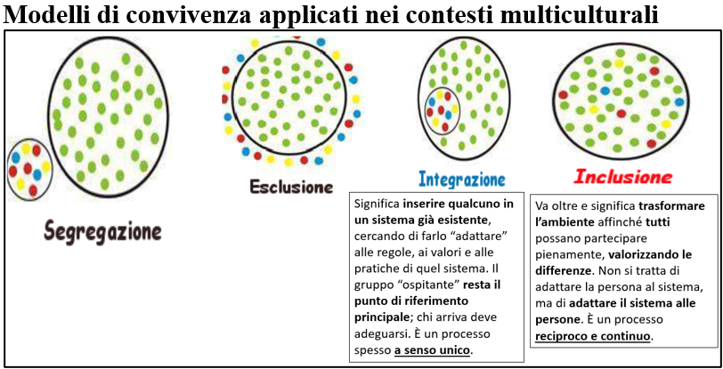

Slide 13
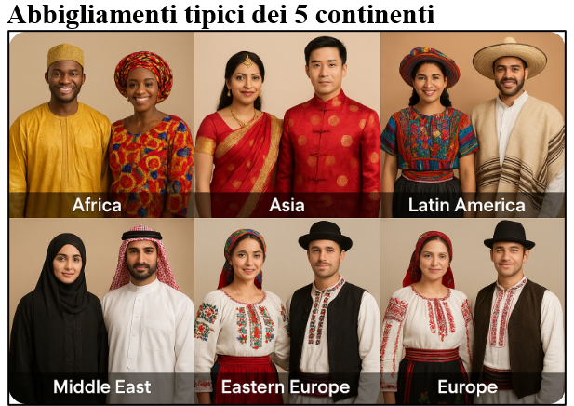
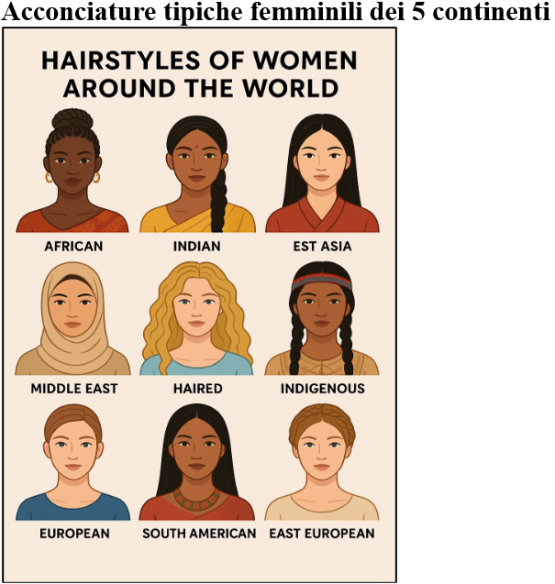

Slide 14
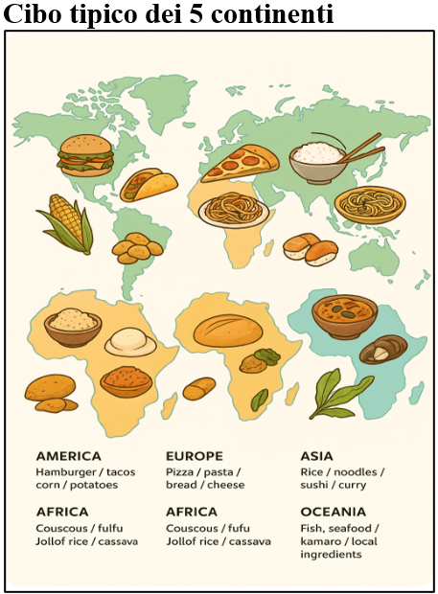
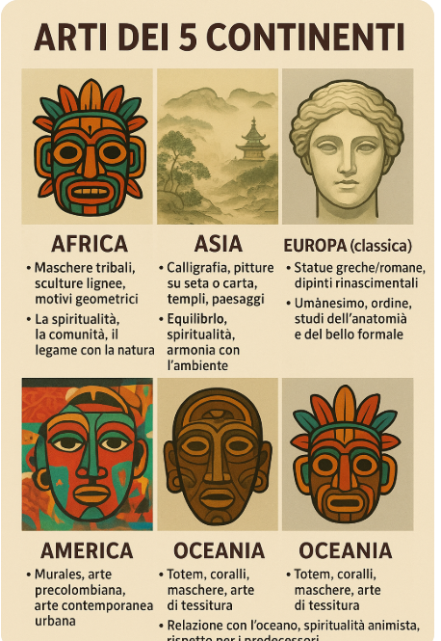

Slide 15
